Slide 1
Муниципальное казенное общеобразовательное учреждение
«Специальная школа № 78»
Викторина
«Маленький агроном»
для обучающихся с ТМНР
с умеренной, тяжелой, глубокой умственной отсталостью
Вариант 2
Авторы:
Учитель: Терехова В.А.
Учитель: Красникова Е.А.
г. Новокузнецк 2023г.

Slide 2
Груши, яблони, крыжовник Посадил весной ...
МОЛОДЦЫ!

Slide 3
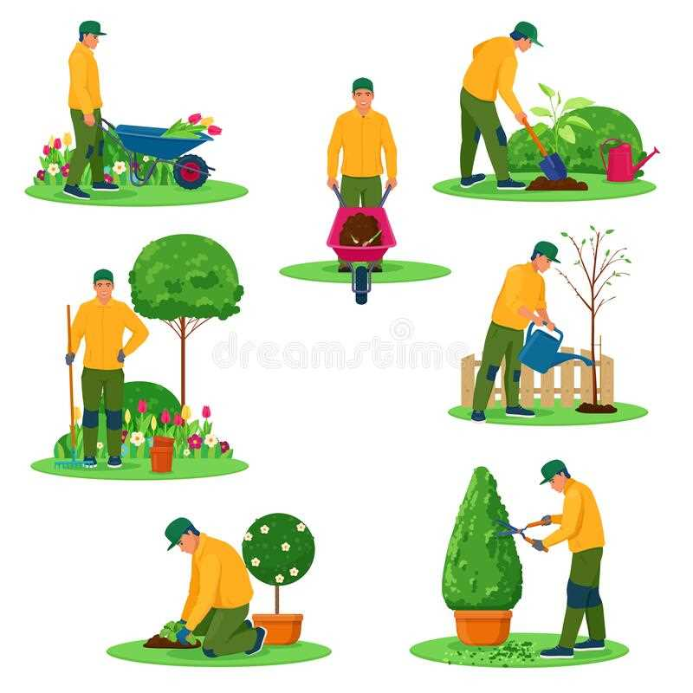
Что делает садовник?
МОЛОДЦЫ!

Slide 4
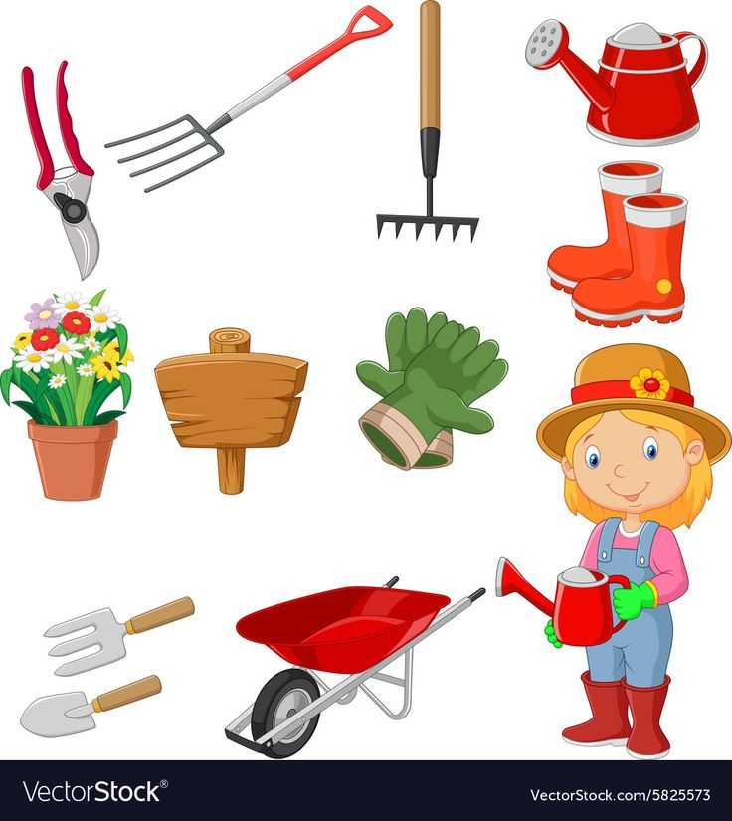
Инструменты садовника

Slide 5
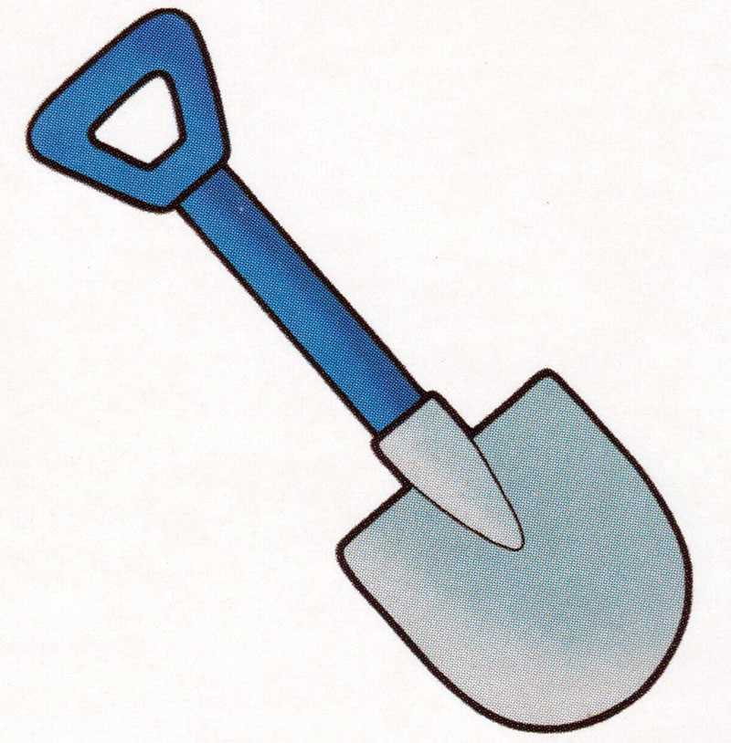
Я землю копала — Ничуть не устала.

Slide 6
Дождь веселый, озорной в огород пришел со мной. Дождевую тучку
Я держу за ручку.

Slide 7
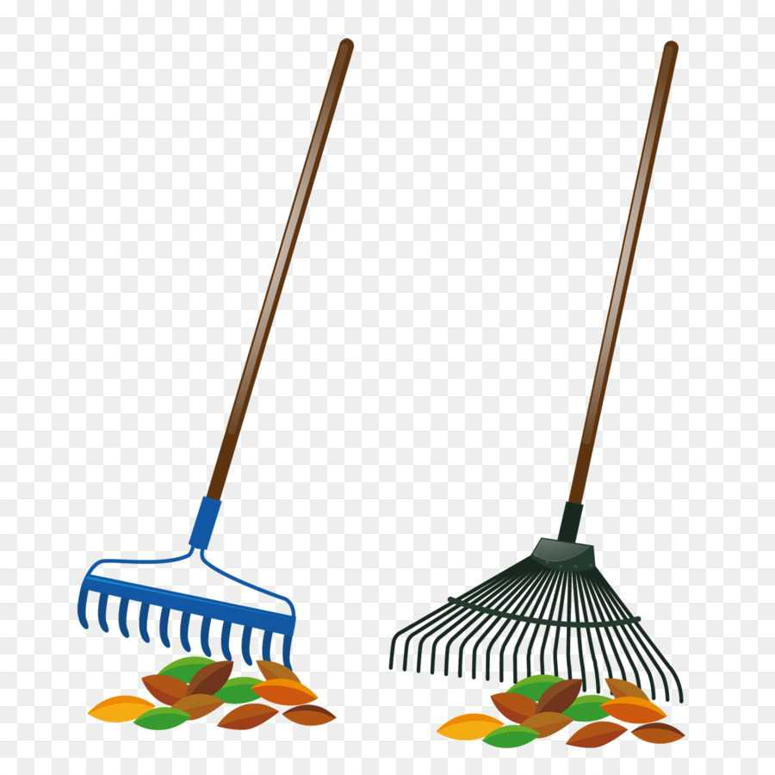
Цап-царапки: Подбирай охапки!

Slide 8
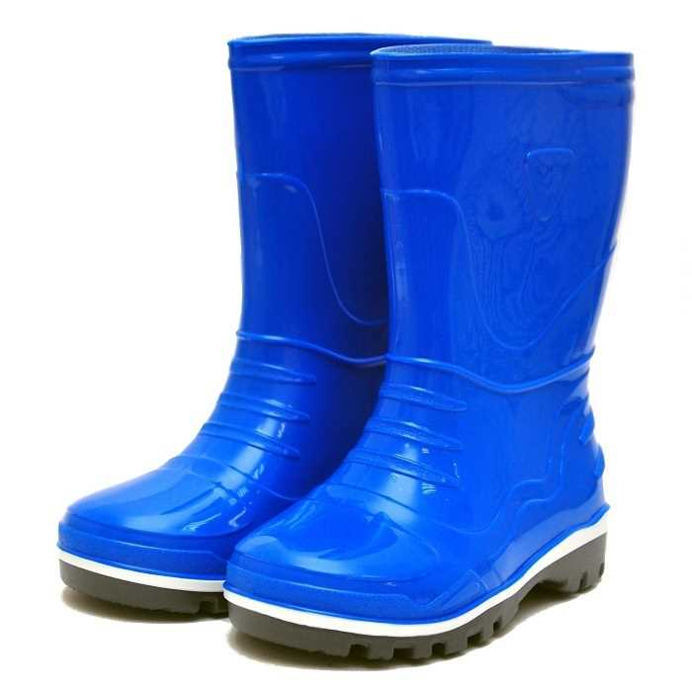
В дождь их стоит обувать И по лужам в них шагать, Для любой найдём ноги Из резины …

Slide 9
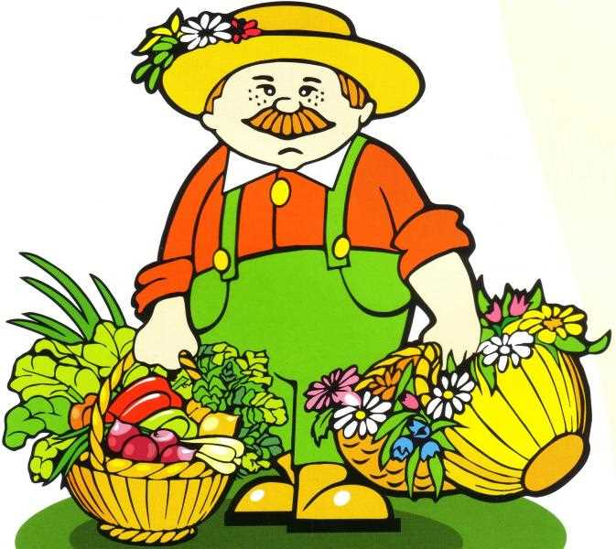
Что выращивает садовод?

Slide 10
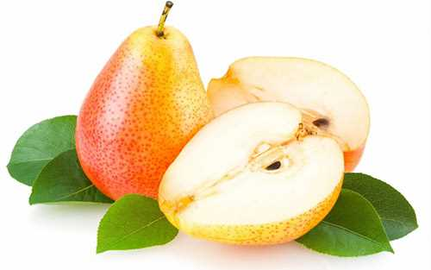
Фрукт похож на неваляшку,
Носит желтую рубашку.
Тишину в саду нарушив
С дерева упала…

Slide 11
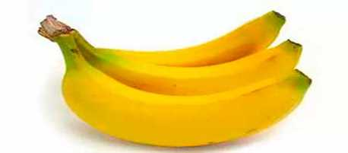
Знают этот фрукт детишки,
Любят есть его мартышки.
Родом он из жарких стран
В тропиках растет

Slide 12
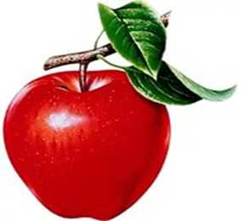
Круглое, румяное,
Я расту на ветке.
Любят меня взрослые,
Любят меня детки

Slide 13
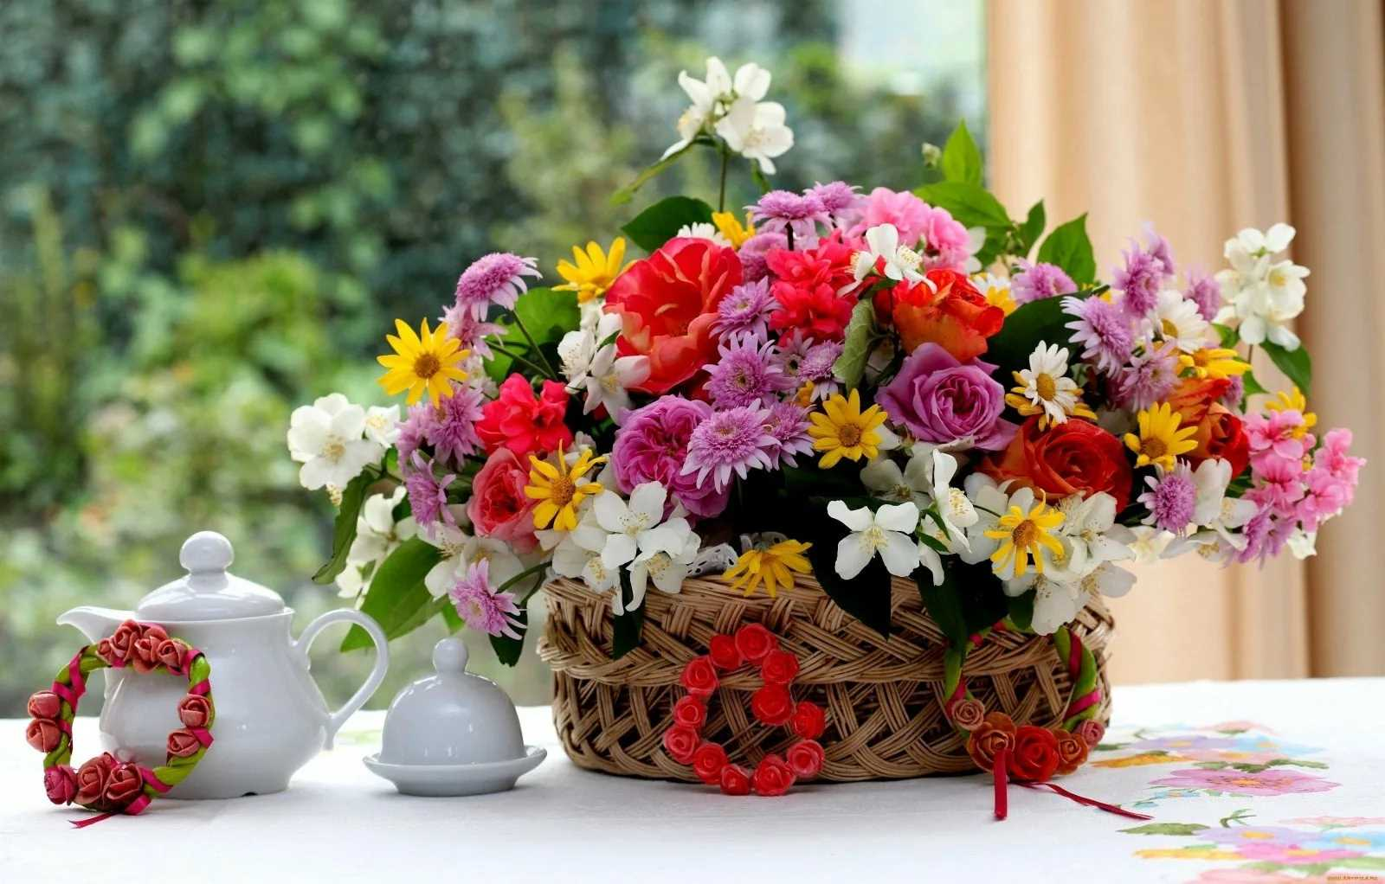
Дарят радость, аромат,
В лепестках их весь наряд,
С весны до осени цветут,
Пыльцу всем пчелкам раздают.

Slide 14
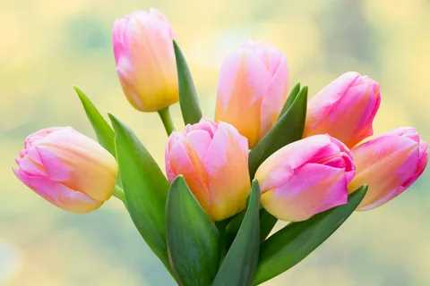
Он весенний главный пан,
Цветок весны и мам …

Slide 15
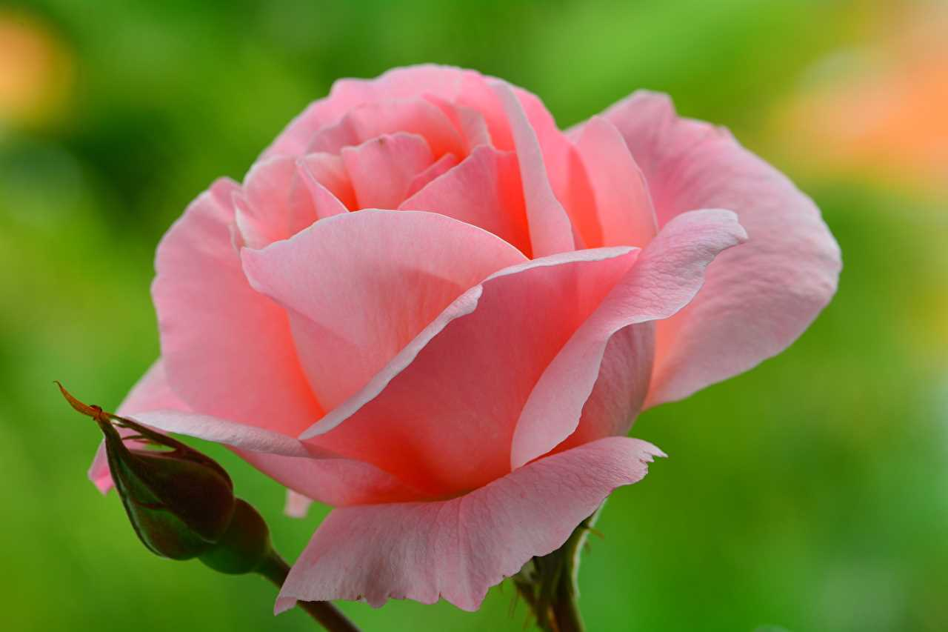
В стеблях острая угроза,
Хоть красотка эта …

Slide 16
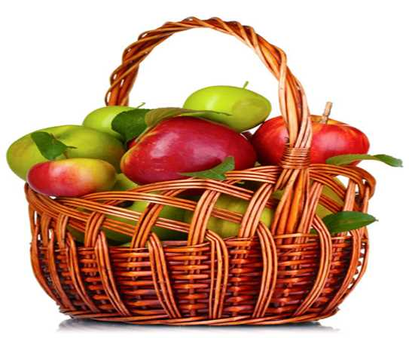
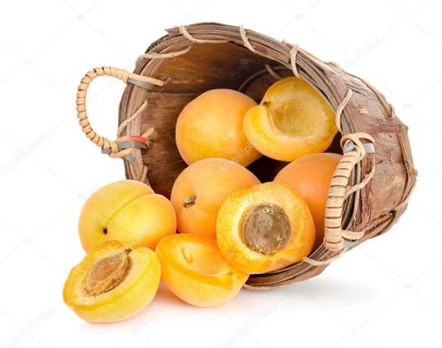
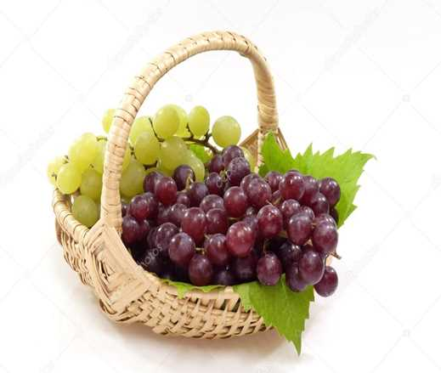
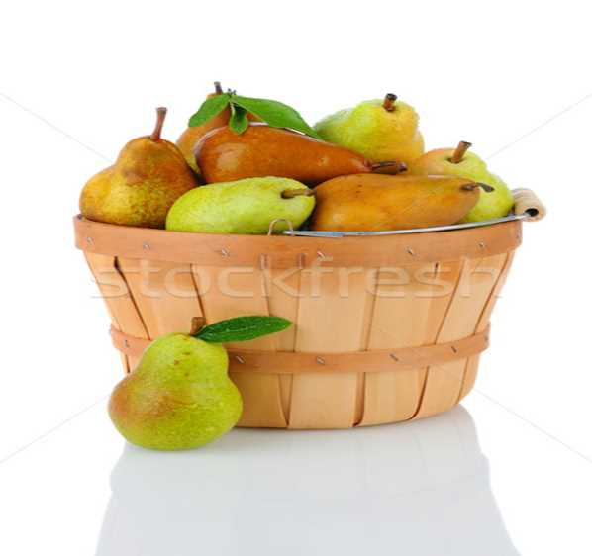
Продолжи фразу: садовник собрал много….

Slide 17
О какой профессии мы сегодня разговаривали?
Чем запомнилась вам эта профессия?
Кто бы хотел стать в будущем садовником?

